Slide 1

X86模拟器开发---深入理解计算机
谭志虎 2018-12
Notes:
1

Slide 2
准备工作
课设资料下载
QQ群 192313547
注册钉钉
考勤，上班打卡，下班打卡
实验检查
钉钉邀请二维码见QQ群

Slide 3
纪律要求
严格考勤 每周一、三、四、五 8:05~11:50
迟到，早退按缺勤处理
16次考勤13次为满分
检查通过后，可不考勤
代签到（作弊处理，考勤分零分）
边实验，边写报告
在课设报告中记录当日故障，解决方法
课设报告主要记录个阶段通关情况，个人调试心得，个人总结，不做形式上要求。

Slide 4
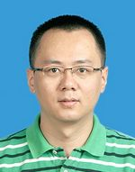
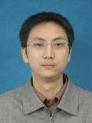

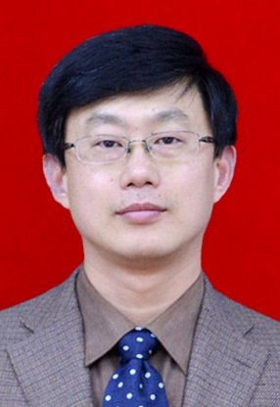
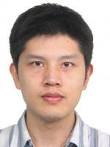
指导检查教师
谭志虎
涂刚
万胜刚
王多强
姚杰

Slide 5
成绩评定
成绩构成
设计过程和结果 70%
考勤部分 10%
报告部分 20%
抄袭或被抄袭 0分，报告查重勤1/3记，无最终成绩。

Slide 6
实验资源
实验平台与工具
IA-32 + GNU/Linux + gcc + C
其它工具: gdb, make, git
实验讲义(不定期更新)
https://nju-ics.gitbooks.io/ics2018-programming-assignment/content/
可点击页面中的PDF按钮下载讲义的PDF版本
框架代码
https://dssl.cun.io/pa/ics2018.git
可打包下载

Slide 7
课设要求
在代码框架中实现一个简化的x86模拟器 (NJU EMUlator)
可解释执行X86执行代码
支持输入输出设备
支持异常流处理
支持精简操作系统---支持文件系统
支持虚存管理
支持进程分时调度
最终在模拟器上运行“仙剑奇侠传”,让学生探究“程序在计算机上运行”的机理，掌握计算机软硬协同的机制，进一步加深对计算机分层系统栈的理解，梳理大学3年所学的全部理论知识，提升学生计算机系统能力。

Slide 8
课程设计路径
性能提升：杂项
评分规则待定
与完成时间有关
各关及时检查进度
5.1 仙剑实战 （1-2天）
虚实交错的魔法：分时多任务
4.1 实现分页机制
4.2 实现进程上下文切换 （6天）
4.3 时钟中断驱动的上下文切换
穿越时空之旅：异常控制流
3.1 实现系统调用
3.2 实现文件系统
3.3 运行仙剑奇侠传（6天）
简单复杂计算机--冯诺依曼计算机
2.1 运行第一个C程序 （2天）
2.2 丰富指令集，测试所有程序 （2天）
2.3 实现I/O指令，测试打字游戏（2天）
开天辟地---图灵机
1.1 简易调试器
1.2 表达式求值
1.3 监视点与断点（3天）
世界诞生前夜---开发环境
安装虚拟机或者docker，熟悉相关工具和平台，安装sourceinsight 阅读代码框架 （1天）

Slide 9

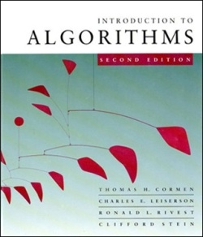
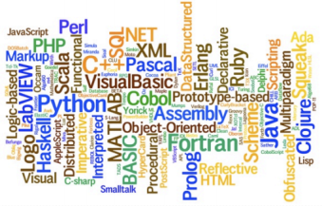

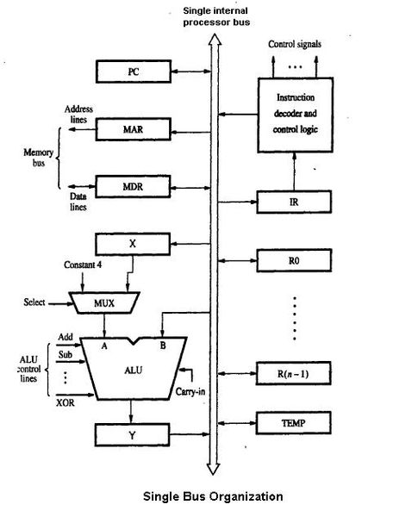
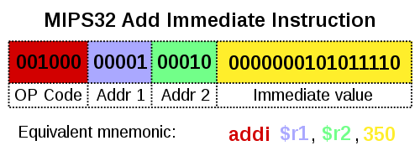
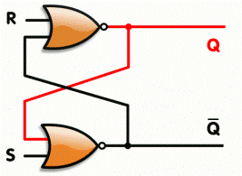
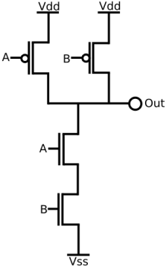
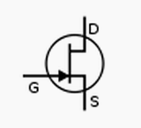
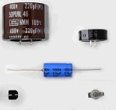

计算机系统栈
Application
Algorithm
Programming Language
Operating System/Virtual Machines
Instruction Set Architecture
Micro-architecture
Register-Transfer Level
Gates
Circuits
Devices
Physics

Slide 10
一脉相承的计算机系统栈
系统栈从几十年前流传至今, 本质并未发生改变
CDC6600, i386, IBM System/360, C语言
教科书已经很好地传承了每一层次的精髓
只有亲自实现一个完整的计算机系统, 并在其上运行真实的程序, 才能明白系统栈每一个层次之间的关系, 才会对“程序如何在计算机上运行”有深刻的认识

Slide 11
1. 最简单的计算机 - 图灵机
构建计算机的终极目标 - 运行程序
程序需要有地方放置 -> 存储器
程序需要处理数据 -> 加法器
需要高效地暂存处理的中间结果 -> 寄存器
Reg
Mem
Adder

Slide 12
Turing Machine, 1936
An abstract model of a computing machine
- a finite state machine
- a read/write head
- an infinite scannable tape of symbols (e.g., 0s and 1s)
Any conceivable algorithm can be reduced to a Turing machine
A universal machine: can emulate any conceivable computing mechanism
-12-

Slide 13
单周期MIPS处理器

Slide 14
1. 最简单的计算机 - 图灵机的状态
寄存器和存储器是时序逻辑部件, 它们可以存储值(状态)
计算机工作的过程
时序逻辑从一个状态转移到另一个状态的过程
原来计算机就是一个大型的状态机呀!
如何软件模拟这个状态机？
状态转移依赖于指令
Reg[3] = Reg[5] + Reg[9]
Reg
3
Reg
Mem[123] = Reg[10]
3
Mem
5
Mem
3

Slide 15
1. 最简单的计算机 - 图灵机的自动化
自动化的约定
执行完一条指令，就执行下一条
为了记录执行到哪里，需要加入程序计数器PC
存储程序计算机
Reg
Mem
取指令
PC+1
执行指令
开始
Adder
PC
while (1) {
取出PC指向的指令;
执行这条指令;
更新PC;
}
IR←Mem[PC++]

Slide 16
2. 指令集
指令集 = 计算机能做的事情
数据移动指令, 加法指令, 跳转指令
区区几条指令的图灵机又能做什么呢?
可计算理论证明了, 图灵机可以做”任何” 事情
循环 = 跳转指令
加法 = 循环加1
乘法 = 循环做加法
函数调用 = 数据移动(传参) + 跳转(控制转移)
inc
dec
jne

Slide 17
2. 指令集
但图灵机的速度太慢了
为什么不往计算机里面添加功能强大的指令呢?
于是有了现代计算机的指令集(x86, mips…)
乘除法指令, 比较指令, 位运算指令, 字符串处理指令…
Adder的功能也扩展成了ALU
inc
inc
…
inc
add
add
…
add
add
mul

Slide 18
3. 输入输出---冯诺依曼计算机
我们已经得到了一个具有强大计算能力的计算机
但它还是只能计算
为了能与外界进行交互, 需要加入I/O设备
以及与设备进行交互的指令
Reg
Mem
键盘
显示器
ALU
PC

Slide 19
4. 中断异常
计算机除了执行正常的程序, 还要随时准备应对突发情况
内部异常: 除0错误, 访存越界, 自陷处理…
外界事件: 敲键盘, 设备就绪通知…
需要加入异常处理单元来处理这些突发事件
Reg
Mem
键盘
显示器
Excp
ALU
PC

Slide 20
5. 分时多任务
这样的计算机只能同时执行一个程序, 如何同时执行多个程序呢?
分时多任务
程序的编译与加载分离 -> 虚存管理
CPU调度 -> 时钟中断驱动上下文切换
Reg
Mem
键盘
显示器
Excp
ALU
PC
MMU

Slide 21
AM(Abstract Machine)- 现代计算机的抽象模型
AM = TRM + IOE + ASYE + PTE + MPE
TRM(Turing Machine) - 图灵机
IOE(I/O Extension) - 输入输出扩展
ASYE(Asynchronous Extension) - 异步处理扩展
PTE(Protection Extension) - 保护扩展
MPE(Multi-Processor Extension) - 多核扩展 (PA中不涉及)
Reg
Mem
键盘
显示器
Excp
ALU
PC
MMU

Slide 22
Nexus-AM部分API，屏蔽硬件
TRM
_putc() 输出一个字符
_halt() 终止程序运行
IOE
_uptime() 返回当前时间
_read_key() 返回按键
_draw_rect() 绘制矩形像素
ASYE
_asye_init() 注册异常处理函数
_make() 创建内核上下文
PTE
_pte_init() 注册页面管理函数
_protect() 创建虚拟地址空间
_map() 添加va到pa的映射关系
_switch() 切换虚拟地址空间
Navy-apps
libos, newlib
Nanos-lite
n86
Nexus-am
NEMU

Slide 23
AM的意义
对程序的意义
不同计算机的硬件配置各不相同, ISA也千差万别
实现AM定义好的API -> 统一的抽象计算机
程序就可以在上面直接运行, 不必关心ISA的差异
AM = 更高级的ISA
对计算机的意义
计算机功能的强弱之分
计算机越强，能跑越复杂的程序
按照计算机发展史指导如何合理地构建计算机
图灵机(1936) -> 冯诺依曼机(1945) -> 操作系统GM-NAA I/O(1956) -> 分时多任务CTSS(1961)

Slide 24
ProjectN教学生态系统中的NEMU
更精简的设计
更清晰的主线
更丰富的应用
AM
仙剑奇侠传
LiteNES
Lua解释器
Busybox工具套件(shell, ls, vi…)
…
NCC
编译器
NEMU
模拟器
OS
应用
NWM GUI管理器
Nterm 终端
Newlib C函数库
C库
cpu / time / key / video tests
hello
功能测试程序
Coremark
Dhrystone
Microbench
基准程序
打字游戏
LiteNES(马里奥)
真实应用 (IOE)
Nanos (IOE + [ASYE] + [PTE] + [MPE])
Nanos-lite (IOE + [ASYE] + [PTE])
操作系统
AM
应用
AM = TRM + IOE + [ASYE] + [PTE] + [MPE]
AM
mips32-NPC
mips32-NOOP
riscv64-NOOP
riscv64-Rocket
Linux
NEMU
模拟器
QEMU-x86
QEMU-mips32
QEMU-riscv64
Rocket-emu
机器
FPGA

Slide 25
根据AM重构的PA
PA0 - 实验环境配置
PA1 - 简易调试器
简单图灵机(框架代码)
Reg
Mem
ALU
PC

Slide 26
根据AM重构的PA
PA2 - 冯诺依曼计算机系统(TRM + IOE)
指令系统 + I/O
在NEMU(裸机)上直接运行丰富的程序
hello world, 打字游戏, litenes(红白机模拟器, 运行超级玛丽)
Reg
Mem
键盘
显示器
ALU
PC

Slide 27
根据AM重构的PA
PA3 - 异常控制流(ASYE)
在NEMU上运行精简版操作系统Nanos-lite
ramdisk, 文件操作相关的系统调用, raw img加载器
提供libc库函数封装系统调用
app调用libc库函数, 可以运行仙剑奇侠传
Reg
Mem
键盘
显示器
Excp
ALU
PC

Slide 28
根据AM重构的PA
PA4 - 分时多任务(PTE)
基于分页的虚存管理(去掉硬件分段)
中断驱动的上下文切换
分时运行仙剑奇侠传, 打字游戏, 桌面时钟3个程序
Reg
Mem
键盘
显示器
Excp
ALU
PC
MMU

Slide 29
项目进度与工作量
实验内容 | 预计耗时/小时 | 代码量/行
PA0 – 开发环境配置 | 10 | 无
PA1 – 简易调试器 | 30 | 400
PA2 - 冯诺依曼计算机系统 | 30 | 300
PA3 - 异常控制流 | 30 | 200
PA4 - 分时多任务 | 30 | 200
PA5 - 程序性能
总计 | 130 | 1100

Slide 30
实验方案层次结构
Navy-apps
Application
Algorithm
libos, newlib
Programming Language
Nanos-lite
Operating System/Virtual Machines
n86
Nexus-am
Instruction Set Architecture
NEMU
Micro-architecture
Register-Transfer Level
Gates
Circuits
Devices
Physics

Slide 31
NEMU特性
简易调试器(Monitor)
单步执行, 打印寄存器/内存, 表达式求值, 监视点
NEMU的主体是n86架构的C语言模拟实现
TRM + IOE + ASYE + PTE
CPU
完整的指令周期: 取指, 译码, 执行
异常处理模块
MMU
内存
设备
时钟, 键盘, VGA, 串口(大部分功能都不可编程)
Navy-apps
libos, newlib
Nanos-lite
n86
Nexus-am
NEMU

Slide 32
NEMU特性
Excp
Timer
device
TRM
CPU
IOE
PC
ALU
Keyboard
ASYE
PTE
MMU
Reg
UART
Common data flow
Debug information
mem
Memory mapped I/O
Memory
Monitor
VGA
Port I/O
Interrupt

Slide 33
n86架构特性
简化版的x86, 但能支撑真实的程序
TRM
x86保护模式下大部分常用指令(共36条)
不支持实模式
不支持x87浮点指令
IOE
端口I/O, 内存映射I/O
ASYE
简化版无特权保护的IA-32中断机制
简化了门描述符的结构
PTE
无特权保护的IA-32分页机制
Navy-apps
libos, newlib
Nanos-lite
n86
Nexus-am
NEMU

Slide 34
Nanos-lite特性
Nanos的简化版
1个设备驱动 - ramdisk
简易文件系统
文件数量, 大小皆固定, 没有目录
3个虚拟文件
6个系统调用
open, read, write, lseek, close, brk
Raw program加载器
分页存储管理
中断驱动的上下文切换
两个进程的简易调度
有了AM后, OS无需关心ISA细节
Navy-apps
libos, newlib
Nanos-lite
n86
Nexus-am
NEMU

Slide 35

PA1 - TRM
只有mov指令的程序
AM
仙剑奇侠传
LiteNES
Lua解释器
Busybox工具套件(shell, ls, vi…)
…
NCC
编译器
NEMU
模拟器
OS
应用
NWM GUI管理器
Nterm 终端
Newlib C函数库
C库
cpu / time / key / video tests
hello
功能测试程序
Coremark
Dhrystone
Microbench
基准程序
打字游戏
LiteNES(马里奥)
真实应用 (IOE)
Nanos (IOE + [ASYE] + [PTE] + [MPE])
Nanos-lite (IOE + [ASYE] + [PTE])
操作系统
AM
应用
AM = TRM + IOE + [ASYE] + [PTE] + [MPE]
AM
mips32-NPC
mips32-NOOP
riscv64-NOOP
riscv64-Rocket
Linux
NEMU
模拟器
QEMU-x86
QEMU-mips32
QEMU-riscv64
Rocket-emu
机器
FPGA

Slide 36
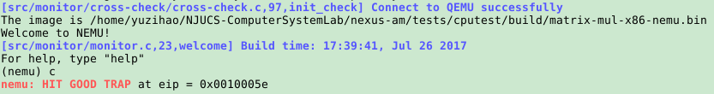
PA2 - TRM(x86指令集)
矩阵乘法
AM
仙剑奇侠传
LiteNES
Lua解释器
Busybox工具套件(shell, ls, vi…)
…
NCC
编译器
NEMU
模拟器
OS
应用
NWM GUI管理器
Nterm 终端
Newlib C函数库
C库
cpu / time / key / video tests
hello
功能测试程序
Coremark
Dhrystone
Microbench
基准程序
打字游戏
LiteNES(马里奥)
真实应用 (IOE)
Nanos (IOE + [ASYE] + [PTE] + [MPE])
Nanos-lite (IOE + [ASYE] + [PTE])
操作系统
AM
应用
AM = TRM + IOE + [ASYE] + [PTE] + [MPE]
AM
mips32-NPC
mips32-NOOP
riscv64-NOOP
riscv64-Rocket
Linux
NEMU
模拟器
QEMU-x86
QEMU-mips32
QEMU-riscv64
Rocket-emu
机器
FPGA

Slide 37
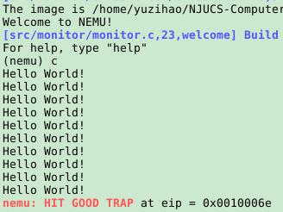
PA2 - TRM(x86指令集)+ IOE
AM
仙剑奇侠传
LiteNES
Lua解释器
Busybox工具套件(shell, ls, vi…)
…
NCC
编译器
NEMU
模拟器
OS
应用
NWM GUI管理器
Nterm 终端
Newlib C函数库
C库
cpu / time / key / video tests
hello
功能测试程序
Coremark
Dhrystone
Microbench
基准程序
打字游戏
LiteNES(马里奥)
真实应用 (IOE)
Nanos (IOE + [ASYE] + [PTE] + [MPE])
Nanos-lite (IOE + [ASYE] + [PTE])
操作系统
AM
应用
AM = TRM + IOE + [ASYE] + [PTE] + [MPE]
AM
mips32-NPC
mips32-NOOP
riscv64-NOOP
riscv64-Rocket
Linux
NEMU
模拟器
QEMU-x86
QEMU-mips32
QEMU-riscv64
Rocket-emu
机器
FPGA

Slide 38
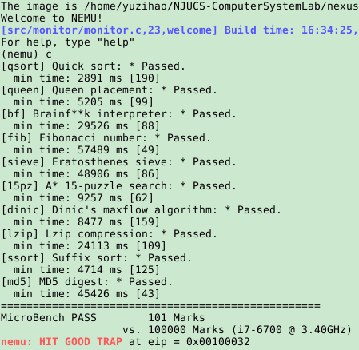
PA2 - TRM(x86指令集)+ IOE
AM
仙剑奇侠传
LiteNES
Lua解释器
Busybox工具套件(shell, ls, vi…)
…
NCC
编译器
NEMU
模拟器
OS
应用
NWM GUI管理器
Nterm 终端
Newlib C函数库
C库
cpu / time / key / video tests
hello
功能测试程序
Coremark
Dhrystone
Microbench
基准程序
打字游戏
LiteNES(马里奥)
真实应用 (IOE)
Nanos (IOE + [ASYE] + [PTE] + [MPE])
Nanos-lite (IOE + [ASYE] + [PTE])
操作系统
AM
应用
AM = TRM + IOE + [ASYE] + [PTE] + [MPE]
AM
mips32-NPC
mips32-NOOP
riscv64-NOOP
riscv64-Rocket
Linux
NEMU
模拟器
QEMU-x86
QEMU-mips32
QEMU-riscv64
Rocket-emu
机器
FPGA

Slide 39
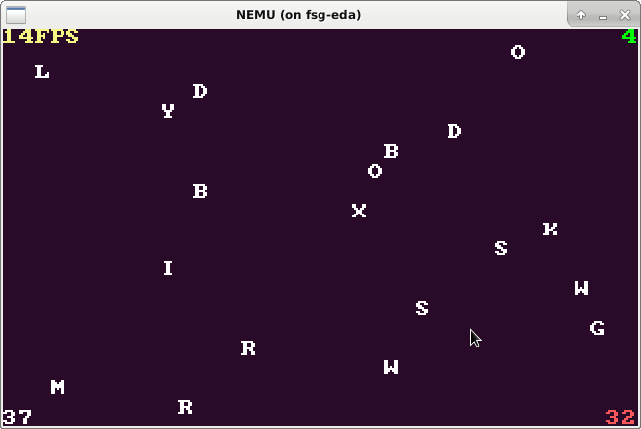
PA2 - TRM(x86指令集)+ IOE
AM
仙剑奇侠传
LiteNES
Lua解释器
Busybox工具套件(shell, ls, vi…)
…
NCC
编译器
NEMU
模拟器
OS
应用
NWM GUI管理器
Nterm 终端
Newlib C函数库
C库
cpu / time / key / video tests
hello
功能测试程序
Coremark
Dhrystone
Microbench
基准程序
打字游戏
LiteNES(马里奥)
真实应用 (IOE)
Nanos (IOE + [ASYE] + [PTE] + [MPE])
Nanos-lite (IOE + [ASYE] + [PTE])
操作系统
AM
应用
AM = TRM + IOE + [ASYE] + [PTE] + [MPE]
AM
mips32-NPC
mips32-NOOP
riscv64-NOOP
riscv64-Rocket
Linux
NEMU
模拟器
QEMU-x86
QEMU-mips32
QEMU-riscv64
Rocket-emu
机器
FPGA

Slide 40
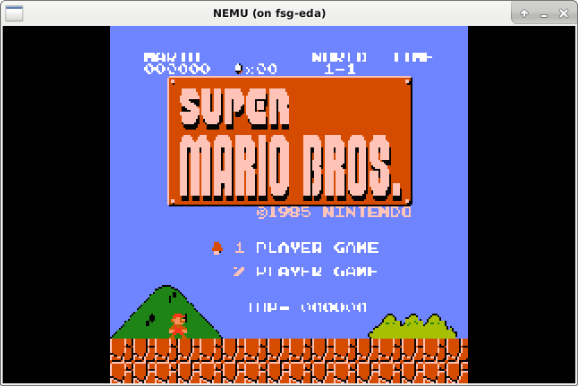
PA2 - TRM(x86指令集)+ IOE
AM
仙剑奇侠传
LiteNES
Lua解释器
Busybox工具套件(shell, ls, vi…)
…
NCC
编译器
NEMU
模拟器
OS
应用
NWM GUI管理器
Nterm 终端
Newlib C函数库
C库
cpu / time / key / video tests
hello
功能测试程序
Coremark
Dhrystone
Microbench
基准程序
打字游戏
LiteNES(马里奥)
真实应用 (IOE)
Nanos (IOE + [ASYE] + [PTE] + [MPE])
Nanos-lite (IOE + [ASYE] + [PTE])
操作系统
AM
应用
AM = TRM + IOE + [ASYE] + [PTE] + [MPE]
AM
mips32-NPC
mips32-NOOP
riscv64-NOOP
riscv64-Rocket
Linux
NEMU
模拟器
QEMU-x86
QEMU-mips32
QEMU-riscv64
Rocket-emu
机器
FPGA

Slide 41
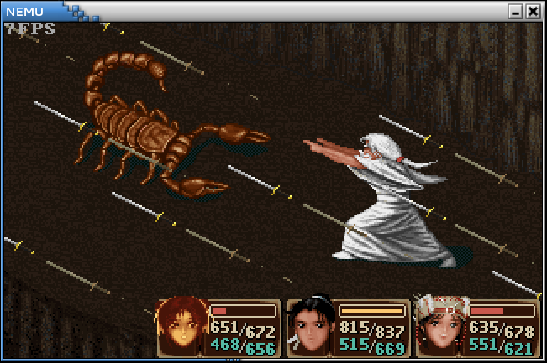
PA3 - TRM(x86指令集)+ IOE + ASYE
AM
仙剑奇侠传
LiteNES
Lua解释器
Busybox工具套件(shell, ls, vi…)
…
NCC
编译器
NEMU
模拟器
OS
应用
NWM GUI管理器
Nterm 终端
Newlib C函数库
C库
cpu / time / key / video tests
hello
功能测试程序
Coremark
Dhrystone
Microbench
基准程序
打字游戏
LiteNES(马里奥)
真实应用 (IOE)
Nanos (IOE + [ASYE] + [PTE] + [MPE])
Nanos-lite (IOE + [ASYE] + [PTE])
操作系统
AM
应用
AM = TRM + IOE + [ASYE] + [PTE] + [MPE]
AM
mips32-NPC
mips32-NOOP
riscv64-NOOP
riscv64-Rocket
Linux
NEMU
模拟器
QEMU-x86
QEMU-mips32
QEMU-riscv64
Rocket-emu
机器
FPGA

Slide 42
PA4 - TRM(x86指令集)+ IOE + ASYE + PTE
上下文切换
AM
仙剑奇侠传
LiteNES
Lua解释器
Busybox工具套件(shell, ls, vi…)
…
NCC
编译器
NEMU
模拟器
OS
应用
NWM GUI管理器
Nterm 终端
Newlib C函数库
C库
cpu / time / key / video tests
hello
功能测试程序
Coremark
Dhrystone
Microbench
基准程序
打字游戏
LiteNES(马里奥)
真实应用 (IOE)
Nanos (IOE + [ASYE] + [PTE] + [MPE])
Nanos-lite (IOE + [ASYE] + [PTE])
操作系统
AM
应用
AM = TRM + IOE + [ASYE] + [PTE] + [MPE]
AM
mips32-NPC
mips32-NOOP
riscv64-NOOP
riscv64-Rocket
Linux
NEMU
模拟器
QEMU-x86
QEMU-mips32
QEMU-riscv64
Rocket-emu
机器
FPGA

